Slide 1
Введение. Искусственный интеллект. История развития искусственного интеллекта
Преподаватель: Еримбетова Айгерим Сембековна, PhD, канд.техн.наук, проф. кафедры «Программная инженерия» a.yerimbetova@satbayev.university
aigerian@mail.ru

Slide 2
Содержание
Введение
Что такое ИИ?
Эффект ИИ
Тест Тьюринга
Немного об определениях
Задачи машинного обучения и ИИ

Slide 3
По завершению урока Вы будете знать:
Основные понятия, лежащие в основе машинного обучения и искусственного интеллекта.
Что мы понимаем под системами искусственного интеллекта
Что такое сильный и слабый ИИ
Как машинное обучение соотносится с искусственным интеллектом
Что такое обучение с учителем, обучение без учителя, обучение с подкреплением
Об интересных парадоксах ИИ, мысленных и реальных экспериментах, о Тесте Тьюринга и Китайской Комнате, какое отношение к ним имеют аргумент систем и бутерброды с ветчиной и много других интересных вопросов.

Slide 4
Введение
Искусственный интеллект (ИИ; англ. artificial intelligence, AI) – свойство интеллектуальных систем выполнять творческие функции, которые традиционно считаются прерогативой человека; наука и технология создания интеллектуальных машин, особенно интеллектуальных компьютерных программ.
ИИ связан со сходной задачей использования компьютеров для понимания человеческого интеллекта, но не обязательно ограничивается биологически правдоподобными методами.
Искусственный интеллект – это способность компьютерных систем выполнять творческие и интеллектуальные функции, которые традиционно считаются человеческими.

Slide 5
Что такое ИИ?

Slide 6
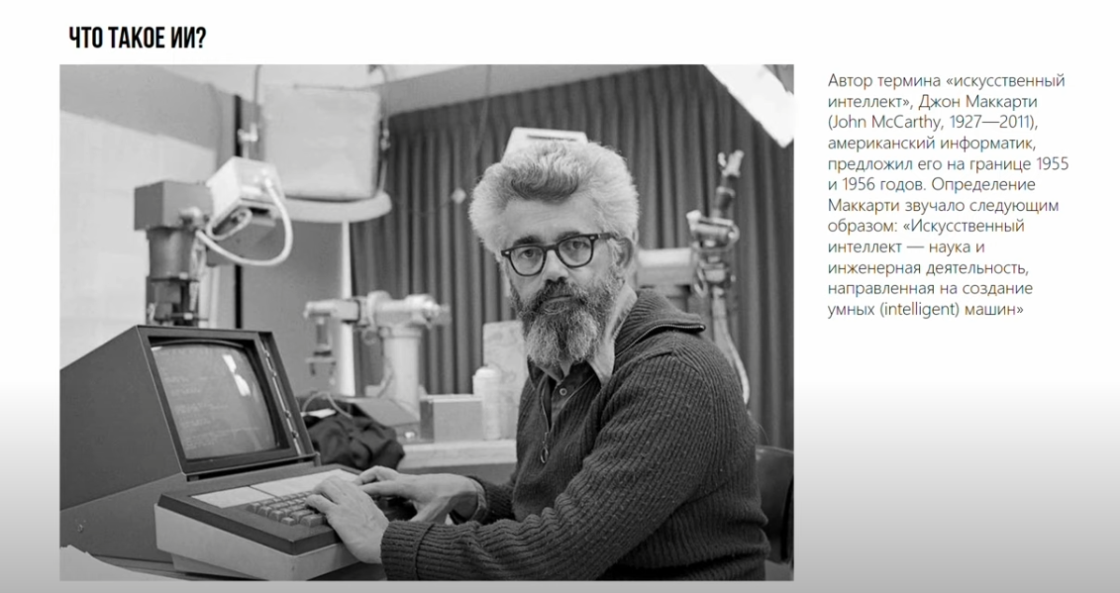
Что такое ИИ?
Автор термина «искусственный интеллект», Джон Маккарти (John McCarthy, 1927-2011), американский информатик, предложил его на границе 1955 и 1956 годов. Определение Маккарти звучало следующим образом: «Искусственный интеллект – наука и инженерная деятельность, направленная на создание умных (intelligent) машин».

Slide 7
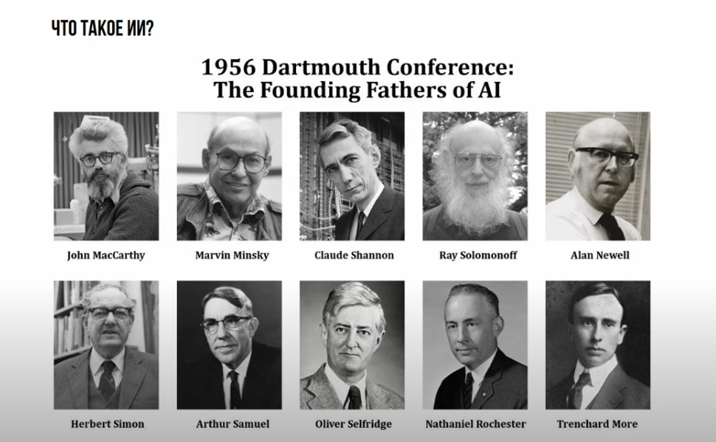
Что такое ИИ?

Slide 8
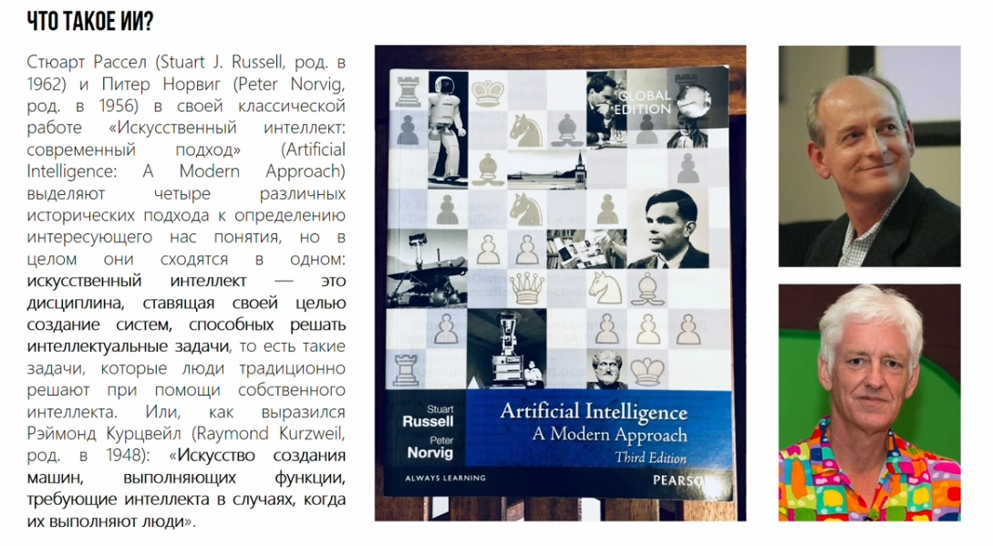
Что такое ИИ?
Стюарт Рассел (Stuart J. Russel, род. в 1962) и Питер Норвиг (Peter Norvig, род. в 1956) в своей классической работе «Искусственный интеллект: современный подход» (Artificial Intelligence: A Modern Approach) выделяют четыре различных исторических подхода к определению интересующего нас понятия, но в целом они сходятся в одном: искусственный интеллект – это дисциплина, ставящая своей целью создание систем, способных решать интеллектуальные задачи, то есть такие задачи, которые люди традиционно решают при помощи собственного интеллекта. Или, как выразился Рэймонд Курцвейл (Raymond Kurzweil, род. в 1948): «Искусство создания машин, выполняющих функции, требующие интеллекта в случаях, когда их выполняют люди».

Slide 9
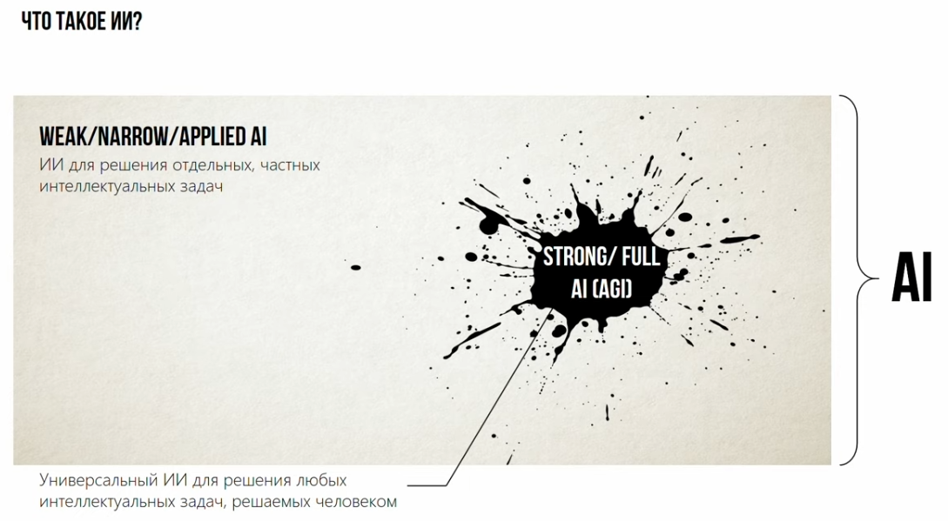
Что такое ИИ?

Slide 10
Эффект ИИ

Slide 11
Тест Тьюринга

Slide 12
Тест Тьюринга
В своей книге «Язык, истина и логика» (1936) Айер предложил алгоритм распознавания сознающего человека и не осознающей машины:
«Единственным осознанием, на котором я могу утверждать, что объект, который кажется разумным, на самом деле не разумное существо, а просто глупая машина, являются то, что он не может пройти один из эмпирических тестов, согласно которым определяется наличие или отсутствие сознания».
Это высказывание напоминает тест Тьюринга, однако неизвестно, был ли Тьюринг знаком с работами Айера.

Slide 13
Тест Тьюринга
Предположение Тьюринга:
В 2000 году машины с памятью ${10}^{9}$ бит будут способны обмануть человека в тесте в 30% случаев.
Реальные достижения:
«Eugene Goostman» - программа, изображавшая мальчика из Одессы, смогла обмануть судей в 29,2% случаев (2012). В 2014 году в тесте, организованном Университетом Рединга, смогла обмануть судей в 33% случаев. «Соня Гусева» - программа смогла обмануть судей в 47% случаев (2015).
Здравствуйте! Меня Соня зовут.
Привет, я Ололо
Можно вас спросить кое-что,
Ну
Ну,
Ну, спрашивай
Когда я говорю ну, меня бабушка ругает:)))
А вам зачем?:)))
Ты сама его задала
Сама?
Вопрос
Я от вас таких слов не ожидала:(((

Slide 14
Премия Лёбнера
Премия Лёбнера (англ. Loebner prize) – премия, присуждавшаяся победителю ежегодного конкурса «AI Loebner». В конкурсе соревновались программы в прохождении теста Тьюринга.
История премии началась в 1990 году, когда американский изобретатель Хью Лёбнер договорился оборганизации соревнований с Кембриджским центром наук.
Первой программе, которая пройдет стандартный тест Тьюринга, будет вручена серебренная медаль и вознаграждения в 25,000$.
Победителем считается программа, которая пройдет тест и окажется наиболее похожей на человека. Автор программы, которая проходит текстовый тест с визуальным и звуковым подтвержденными, получает 18-каратную золотую медаль и 100 тысяч долларов. После того, как приз вручен, основатель прекратит конкурс. Пока этого не произошло.
Для поощрения участников соревнований Лёбнер учредил еще одну медаль – бронзовую и призовой фонд поменьше (обычно приз составляет порядка 2-3 тысяч долларов).

Slide 15
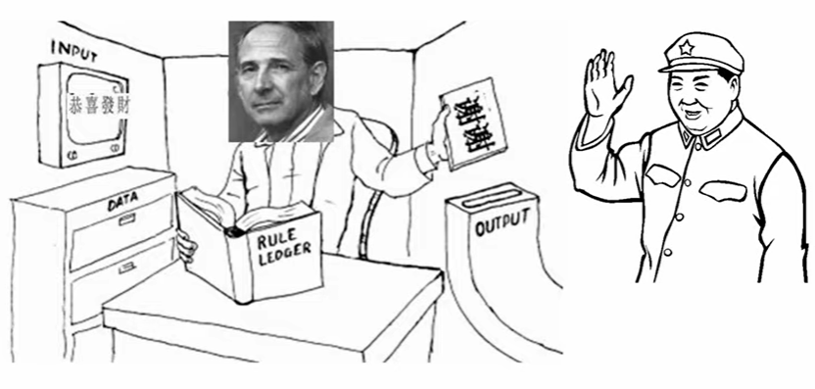
Китайская комната

Slide 16
Немного об определениях
Машинное обучение (англ. machine learning, ML) - класс методов искусственного интеллекта, характерной чертой которых является не прямое решение задачи, а обучение за счёт применения решений множества сходных задач. Для построения таких методов используются средства математической статистики, численных методов, математического анализа, методов оптимизации, теории вероятностей, теории графов, различные техники работы с данными в цифровой форме.
Различают два типа обучения:
Обучение по прецедентам, или индуктивное обучение, основано на выявлении эмпирических закономерностей в данных.
Дедуктивное обучение предполагает формализацию знаний экспертов и их перенос в компьютер в виде базы знаний.
Дедуктивное обучение принято относить к области экспертных систем, поэтому термины машинное обучение и обучение по прецедентам можно считать синонимами.
Многие методы индуктивного обучения разрабатывались как альтернатива классическим статистическим подходам. Многие методы тесно связаны с извлечением информации (англ. information extraction, information retrieval), интеллектуальным анализом данных (data mining).

Slide 17
Немного об определениях
Машинное обучение – обширный подраздел искусственного интеллекта, математическая дисциплина, использующая разделы математической статистики, численных методов оптимизации, теории вероятностей, дискретного анализа, и извлекающая знания из данных.
Машинное обучение занимается построением прикладных систем ИИ, в которых параметры моделей вычисляются в ходе автоматического или автоматизированного процесса обучения.

Slide 18
Задачи машинного обучения и ИИ
Автоматическое управление | Биоинформатика | Биржевой технический анализ | Генерация изображений | Генерация речи
Генерация текстов | Категоризация документов | Кредитный скоринг | Медицинская диагностика | Обнаружение мошенничества
Обнаружение спама | Обучение ранжированию в информационном поиске | Подбор потенциальных клиентов | Предсказание ухода клиентов | Принятие решений
Прогнозирование временных рядов | Распознавание жестов | Распознавание образов | Распознавание речи | Распознавание рукописного ввода
Распознавание физической активности | Техническая диагностика | Финансовый надзор | Хемоинформатика | ...

Slide 19
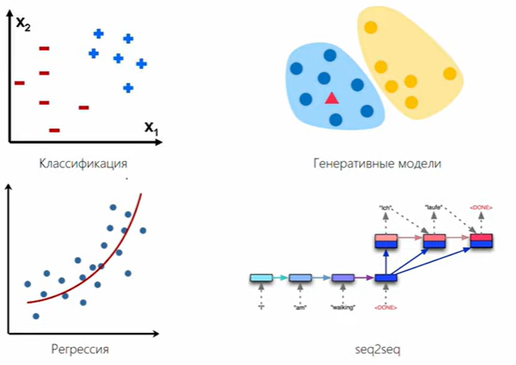
Задачи ИИ

Slide 20
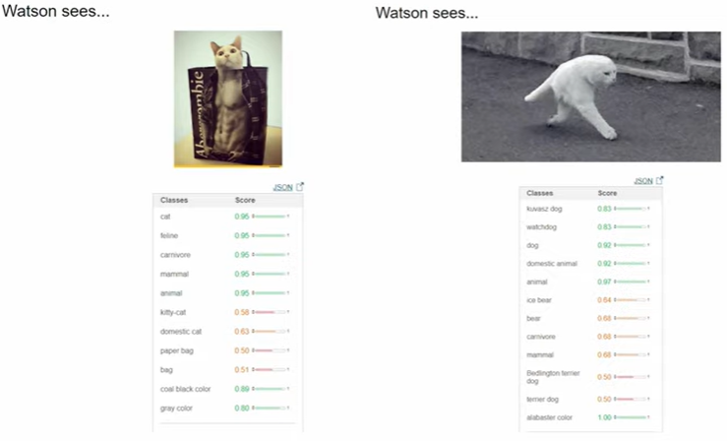
Классификация

Slide 21
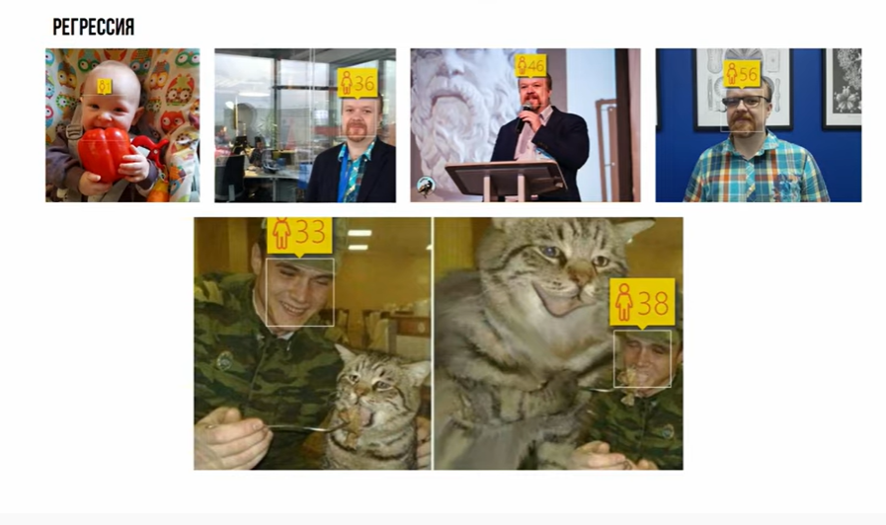
Регрессия

Slide 22
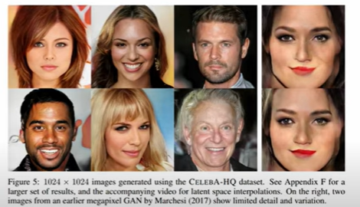
Генеративные модели

Slide 23
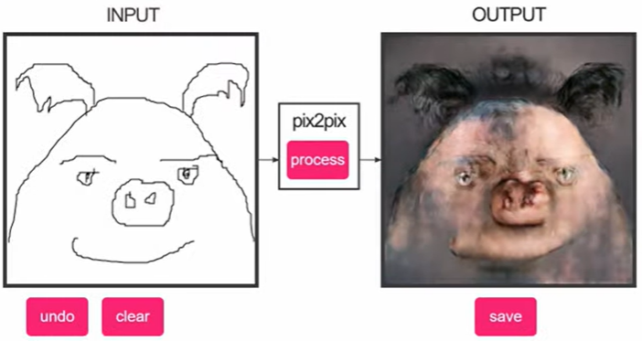
Генеративные модели

Slide 24
Генеративные модели

Slide 25
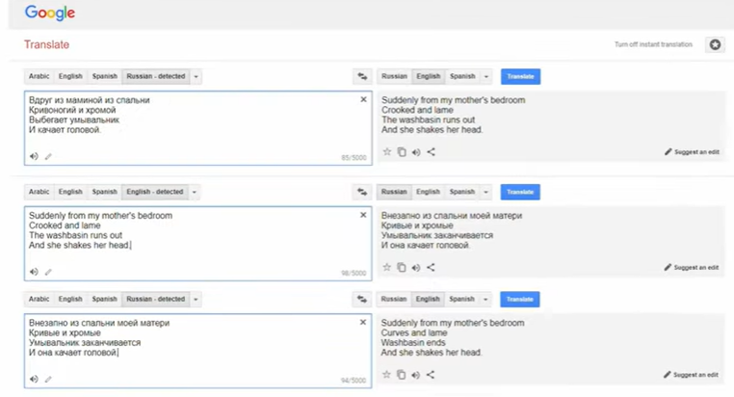
Seq2Seq

Slide 26
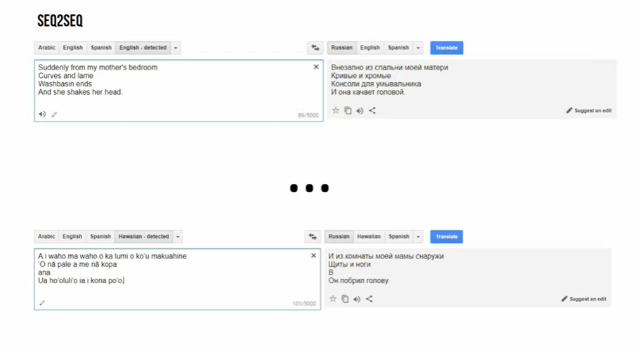
Seq2Seq

